Slide 1
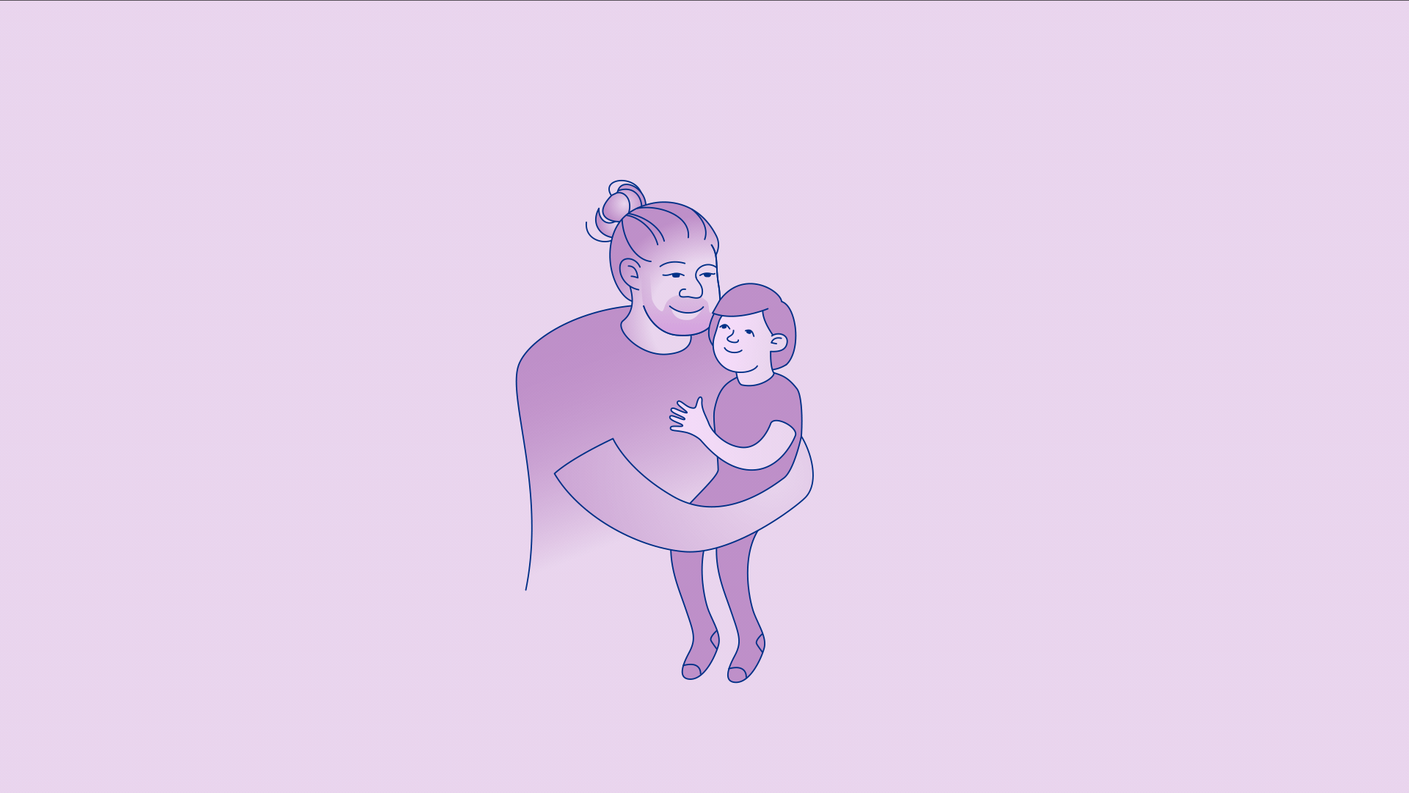
Familie og åpenhet
12
Notes:
Start om ønskelig med mindfulness-øvelse.

Slide 2

Egenaktivitet til i dag
Kriseplan:
  Noter inn ideene dine fra summegruppene om hva
  du selv kan gjøre for å bedre situasjonen ved affektive episoder
  Hvis aktuelt: noter inn tanker om faresignaler og hva du selv kan gjøre ved selvmordstanker
  Vurder å begynne å snakke med din nærmeste pårørende, behandler eller andre om hvordan hjelp du trenger fra dem ved affektive episoder og ev. selvmordsfare
Fortsette å registrere i stemningsdagboken
Notes:
Oppsummer kort erfaringer med egenaktiviteten til i dag.

Slide 3
Dagens tema
Åpenhet om lidelsen og kommunikasjon med voksne pårørende
  Summegruppe om dialog med pårørende
Åpenhet overfor og ivaretagelse av egne barn
Åpenhet overfor andre
  Summegruppe om åpenhet overfor arbeidsgiver / kolleger
Egenaktivitet til neste gang
Notes:
Tekst:
Voksne pårørende: Forrige gang snakket vi om forslag til tiltak i kriseplanen og at de nærmeste er viktige samarbeidspartnere. I dag skal vi snakke om hva som kan være utfordringer i et slikt samarbeid og hvordan få det til å fungere.
Denne kursgangen er det rom for mye utveksling av erfaringer og synspunkter.
Gjennomgå dagens program fra lysbildet.
Ressurs for videre lesing:
Om åpenhet, se ev. s. 163-67 i Skjelstad (2021).
Om pårørende og samarbeid, se f.eks. s. 299-301 og ev. andre passasjer i kapittel 18 i Skjelstad (2021).

Slide 4
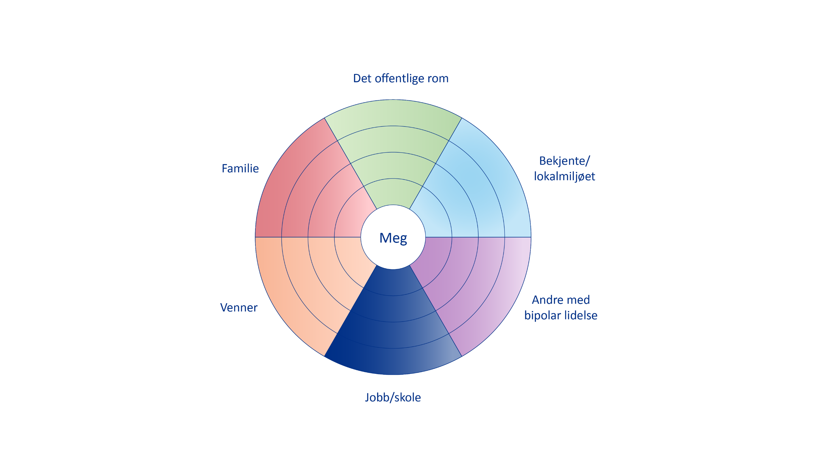
Noen spørsmål å stille seg om åpenhet
Overfor hvem og på hvilke arenaer skal jeg være åpen?
Hvorfor skal jeg være åpen?
Hva er en god grunn?
Hvor åpen skal jeg være og hva skal jeg være åpen om?
Hva er fordelene og ulempene?
Notes:
Les opp spørsmålene fra lysbildet.
Tekst:
Dette er spørsmål vi vil komme tilbake i dag når vi skal snakke om åpenhet på ulike arenaer.
Det finnes ingen allmenngyldige svar. Den enkelte må selv og sammen med sine nærmeste vurdere hva som er riktig i deres livssituasjon. Ved åpenhet utenfor familie er det viktig å snakke med pårørende, ettersom åpenhet også kan ha konsekvenser for dem (både for barn og voksne).
Helsepersonell og andre profesjonelle hjelpere kunne også vært med i sirkelen på lysbildet, men er utelatt fordi de vanligvis kjenner til diagnosen og mange av utfordringene personen har. Samtidig vil det variere hvor åpen man er med f.eks. sin behandler. Det kan f.eks. handle om skam eller tillit.
Kilde:
Figuren er lånt og tilpasset fra: 7. Nettverk – Rusfri! (rusfrihverdag.no)

Slide 5
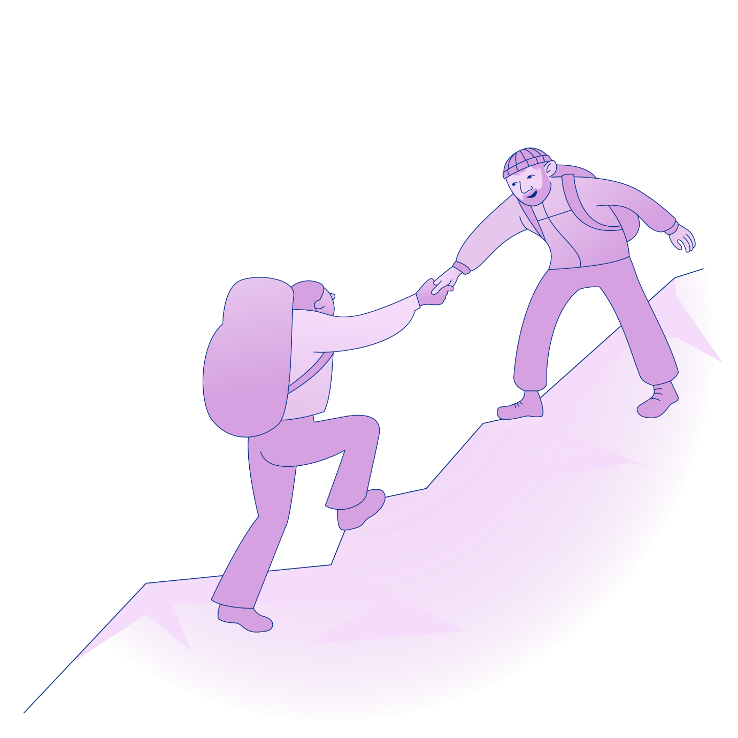
Åpenhet overfor voksne pårørende
Noen grunner for åpenhet:
Å ha minst én fortrolig relasjon er en sterk beskyttelsesfaktor mot psykiske vansker
En velfungerende kriseplan forutsetter et godt samarbeid, som igjen forutsetter åpenhet
Affektive episoder og konsekvensene av dem påvirker de nærmeste
Forståelse og forutsigbarhet reduserer stress
og gjør det lettere for pårørende å tilpasse
seg og planlegge egne liv
Notes:
Tekst:
Noen grunner for åpenhet overfor voksne pårørende (partner, foreldre, søsken, ev. en nær venn eller andre):
Å ha minst én fortrolig relasjon er en sterk beskyttelsesfaktor mot psykiske vansker
En velfungerende kriseplan forutsetter et godt samarbeid, som igjen forutsetter åpenhet
Affektive episoder og konsekvensene av dem påvirker de nærmeste. Å ha bipolar lidelse angår derfor også de nærmeste.
Forståelse og forutsigbarhet reduserer stress og gjør det lettere for pårørende å tilpasse seg og planlegge egne liv.
Her bør man dvele litt ved betydningen av et godt samarbeid med pårørende for at en kriseplan skal fungere både for personen selv og dennes familie.
God dialog og en god kriseplan bidrar til tydelig ansvarsfordeling og forutsigbarhet også for pårørende.
Det gjør det lettere for dem å planlegge egne liv, dyrke egne fritidsinteresser m.m. Det er viktig at pårørende har rom for avkobling. Det er ikke i deltagernes interesse at deres pårørende blir stressede og utslitt.

Slide 6
Kommunikasjon med pårørende
Åpenhet forutsetter tillit, at man forventer å bli forstått, respektert og støttet
Pårørende kan ha urimelige forventninger til hva man klarer i en depresjon
Pårørende trenger å opplyses om hvordan affektive episoder påvirker deg
Notes:
Det er ikke nødvendig å invitere til plenumsutveksling her ettersom temaene adresseres i summegruppe og oppsummeringen etterpå.
Tekst:
Åpenhet forutsetter tillit, at man forventer å bli forstått, respektert og støttet
Pårørende kan ha urimelige forventninger til hva man klarer i en depresjon
Pårørende trenger å opplyses om hvordan affektive episoder påvirker deg, f.eks. din evne til å kommunisere og ivareta deg selv og forpliktelsene dine

Slide 7

Kommunikasjon med pårørende (2)
Hvordan man snakker sammen er avgjørende for om en relasjon oppleves som tillitsfull og støttende
Forventninger og ambisjoner i sykdommens ulike faser justeres og harmoniseres
Også pårørende kan trenge avlastning
ved kriser
Notes:
Tekst:
Både personen selv og pårørende er tjent med å finne gode løsninger som kan kompensere for det personen ikke klarer i affektive episoder. Det krever god dialog.
Hvordan man snakker sammen (kommunikasjonsform og -stil) er avgjørende for om en relasjon oppleves som tillitsfull og støttende
Viktig å snakke om hvordan man snakker sammen. Begge parter har ansvar for å bidra til god dialog
Gjennom gode samtaler kan forventninger og ambisjoner i sykdommens ulike faser justeres og harmoniseres
Felles virkelighetsforståelse gjør det enklere å utforme og enes om treffsikre tiltak
Også pårørende kan trenge avlastning ved kriser
Her kan man ev. snakke litt om kommunikasjon. Eksempler:
Hva fremmer tillit og god kommunikasjon?
Å være tålmodig og undrende
Å stille åpne spørsmål, lytte, forsøke å forstå og anerkjenne
Å uttrykke egne meninger på en respektfull måte
Hva hemmer tillit og god kommunikasjon?
Mangel på lydhørhet og fleksibilitet
Kritikk og forsøk på å overtale
Forsvarpregede reaksjoner
Utydelighet
Det kan f.eks. være lurt å gjøre avtaler med pårørende om når man skal snakke om ting og å informere om hva man ønsker å snakke om i forkant. Å vise sårbarhet kan føles skummelt, men gjør andre mer omsorgsfulle. Man bør unngå å snakke om ting når man er følelsesmessig opprørt. Da går man ofte i forsvar og blir anklagende. Når følelsene er sterke svekkes refleksjonsevnen og impulskontrollen og man kan komme til å si ting som man angrer på i ettertid og som er ødeleggende for relasjonen.

Slide 8

Summegruppe: pårørende
Tenk på den som står deg nærmest
Hvordan er dialogen om din bipolare lidelse?
Hvordan samarbeider dere om lidelsen? Kan dere snakke dere fram til gode løsninger?
Er det noe du savner og ønsker skulle vært annerledes?
Notes:
SUMMEGRUPPE
Tenk på den som står deg nærmest
Hvordan er dialogen om din bipolare lidelse?
Hvordan samarbeider dere om lidelsen? Kan dere snakke dere fram til gode løsninger?
Er det noe du savner og ønsker skulle vært annerledes?
I plenum etterpå:
Hør om gode erfaringer
Hør om hva de ønsker skulle vært annerledes og spør resten av gruppen om forslag til mulige problemfokuserte løsninger og følelsesfokuserte mestringsformer.

Slide 9

Åpenhet overfor egne barn
Barn er avhengige av sine omsorgspersoner. Det gjør dem spesielt følsomme for variasjoner i:
  omsorgspersonenes humør, følelsesmessige og fysiske tilstedeværelse
  stemninger i hjemmet
  normale rutiner og aktiviteter
Notes:
Tekst:
Vi skal nå snakke om ivaretagelse av barn når man har bipolar lidelse. Dette er et viktig tema, men også et tema det kan være vondt og vanskelig å snakke om. Det er også et tema som er mest aktuelt for de av dere som har barn og ungdom boende hjemme. Men det kan også være relevant for dere som vurderer å få barn i framtiden, eller har egne opplevelser med å være barn til en forelder med bipolar lidelse (eller andre plager/sykdommer). Noen av dere har kanskje også mindreårige søsken.
Barn er avhengige av sine foreldre (eller andre omsorgspersoner). Det gjør dem spesielt følsomme for variasjoner i:
foreldres humør, følelsesmessige og fysiske tilstedeværelse
stemninger i hjemmet
normale rutiner og aktiviteter
SPØRSMÅL:
For å motivere for større åpenhet overfor barn kan man ev. spørre deltagerne:
Hvordan tror du ditt/dine barn påvirkes av/kan bli påvirket av sykdommen din?
For de som vokste opp med en forelder med bipolar lidelse:
Hvordan påvirket din foreldres sykdom deg? NB! Dette er spørsmål som kan aktivere sterke følelser, så her må kurslederne gjøre en vurdering av om og hvor mye man skal åpne opp for dette temaet.
Kilde:
Delen om barn er utarbeidet med bidrag fra Kari Lund, Vestre Viken HF.

Slide 10
Åpenhet overfor egne barn (2)
Barn blir i likhet med voksne stresset av lav kontroll, lav forutsigbarhet og lav sosial støtte
Barn har begrensede forklaringsmodeller
Barn trenger å forstå hva som foregår
Notes:
Tekst:
Barn blir i likhet med voksne stresset av lav kontroll, lav forutsigbarhet og lav sosial støtte
- Det som er uforståelig og uforutsigbart skaper usikkerhet, uro og engstelse
Barn har begrensede forklaringsmodeller
- Fravær av informasjon gjør at de leter etter forklaringer i egen væremåte, noe som igjen kan resultere i skyldfølelse
Barn trenger å forstå hva som foregår

Slide 11
Hvordan snakke med barn om det som skjer?
Barn skal ikke vite alt, men nok
Beskriv hvordan sykdommen påvirker deg, på en enkel og alderstilpasset måte
Berolig og trygg barna på at endringene ved deg ikke er en avvisning av dem eller betyr at de har gjort noe galt
Oppmuntre til spørsmål om ting de lurer på
Hjelp barna til å snakke om egne opplevelser, tanker og følelser – også med andre
– og anerkjenn disse
Ved hver ny situasjon som oppstår, bør barna forklares hva som skjer og om mulig forberedes på endringer i god tid
Ting må gjentas for å huskes, bearbeides og normaliseres
Notes:
Tekst:
Barn skal ikke vite alt, men nok
Beskriv på en enkel og alderstilpasset måte hvordan sykdommen påvirker deg
Alderstilpassede måter: For yngre barn kan man bruke parallelle historier (som ligner på deres erfaring), f.eks. gjennom bøker som «The bipolar bear family» (bruk gjerne egne forslag her).
F.eks. at man har en sykdom som kommer og går, som gjør at man i perioder orker mindre, må hvile mer og noen ganger må reise bort for å få hjelp. Andre ganger kan man ha for mye energi, noe som kan gjøre at…
Det viktigste er at forklaringen virker beroligende og betryggende og at endringene ved deg ikke er en avvisning av dem eller betyr at de har gjort noe galt
Oppmuntre til spørsmål om ting de lurer på
Mange barn kvier seg for å stille personlige spørsmål til foreldrene, og kjenner på en fornemmelse av at dette er vanskelig for foreldrene. Ikke vent til barna spør!
Barn kan lure på om sykdommen er dødelig, smittsom, om forelderen blir bedre eller frisk, hva de selv kan gjør for å hjelpe, om de kan fortelle venner om sykdommen, hvor lenge forelderen eventuelt blir borte ved fravær som ved innleggelser, om de kan komme på besøk, hvem som skal passe på dem m.m.
Hjelp barna til å snakke om egne opplevelser, tanker og følelser – også med andre (barn er lojale) – og anerkjenn disse
Barn bør gis anledning til å snakke om egne reaksjoner, trygges («ja, mamma føler seg sliten, men det går bra, og det går over etter hvert») og veiledes i andre måter å bidra på (neste lysbilde).
Ved hver ny situasjon som oppstår, bør barna forklares hva som skjer og om mulig forberedes på endringer i god tid (forutsigbarhet)
Ting må gjentas for å huskes, bearbeides og normaliseres
SPØRSMÅL:
Hør med deltagerne med barn om deres erfaringer/hvordan de har snakket med sine barn om lidelsen (ev. også hvordan ens egne foreldre gjorde det hvis man har vokst opp med en forelder med bipolar lidelse).

Slide 12
Hvordan kan barn bidra?
Mange barn ønsker å hjelpe. Det gir styrket selvfølelse og mestringsopplevelse
Barn skal ikke ha ansvar for voksne:
  Utrygge barn kan forsøke å bidra til å regulere foreldres vanskelige følelser og involvere seg i voksnes utfordringer
  Barn bør heller gis anledning til å bidra på andre måter, som å ta ansvar for mindre og alderstilpassede praktiske oppgaver i hjemmet
Forutsigbare oppgaver, rutiner og strukturer i hverdagen fremmer trygghet i unntakssituasjoner
Notes:
Tekst:
Mange barn ønsker å hjelpe. Det gir styrket selvfølelse og mestringsopplevelse (kontroll)
Barn skal ikke ha ansvar for voksne
Utrygge barn kan forsøke å bidra til å regulere foreldres vanskelige følelser og involvere seg i voksnes utfordringer
Slike «invitasjoner» bør avslås på en vennlig måte.
Barn bør heller gis anledning til å bidra på andre måter, som å ta ansvar for mindre og alderstilpassede praktiske oppgaver i hjemmet
Forutsigbare oppgaver, rutiner og strukturer i hverdagen fremmer trygghet i unntakssituasjoner
SPØRSMÅL:
Hør med deltagerne med barn om hva de har tenkt og gjort (ev. også hvordan ens egne foreldre gjorde det hvis man har vokst opp med en forelder med bipolar lidelse).

Slide 13
Barn som pårørende
Barn som er pårørende er gitt egne rettigheter i lov fra 1.jan 2010
Loven skal sikre at helsepersonell identifiserer og ivaretar det informasjons- og oppfølgingsbehov mindreårig barn og søsken av pasient med psykisk sykdom, rusmiddelavhengighet eller alvorlig somatisk sykdom eller skade, kan ha som følge av forelderens tilstand
Helsepersonelloven § 10a
Hensikten er å sikre at barna blir fanget opp tidlig for å forebygge problemer hos barn og foreldre
Notes:
Les fra lysbildet om Helsepersonelloven § 10a. «Helsepersonells plikt til å bidra til å ivareta mindreårige barn som pårørende».
Tekst:
Rettighetene gjelder også for pasientens ev. mindreårige søsken. Dette er altså noe helsepersonell er pålagt og som deltagere med mindreårige barn og søsken (under 18 år) kan forvente at tas opp i samtaler.
Tilleggsinformasjon ved behov:
Utdrag fra lovteksten:
«Avgjørende for vurderingen vil være om helsetilstanden til pasienten er slik at den får, eller må antas å få, vesentlige konsekvenser for nær familie generelt og barna til pasienten spesielt. Man må vurdere om forelderens helsetilstand kan medføre at barn blir usikre og sårbare, får mestringsproblemer eller opplever frykt. Det skal være lav terskel for å igangsette undersøkelser om hvilke behov barn har for informasjon og oppfølging. Barn trenger ikke å utvise symptomer før plikten gjør seg gjeldende. Også tilsynelatende ressurssterke familier skal få tilbud om hjelp og råd.»
«Terskelen for å vurdere hvilke behov mindreårige søsken har for informasjon og nødvendig oppfølging, skal være den samme som overfor mindreårige barn av pasienter. En viktig rettesnor vil slik sett være om helsetilstanden til pasienten er egnet til å gjøre et søsken utrygt, sårbart, skape mestringsproblem eller redsel. Helsepersonell skal generelt ha en lav terskel for å vurdere hvilke behov barnet har for informasjon og oppfølging.»
«Normalt bør helsepersonellet foreta seg noe dersom foreldrene ikke er eller ser seg i stand til å ta hånd om behovene til barna. Videre skal erfaringer deles med foreldrene i tilfeller der foreldrene søker råd om hvordan de bør forholde seg overfor barna eller i tilfeller der det er tydelig at de vil ha nytte av det. Hva som skal til for å dekke behovet til barnet må vurderes i det enkelte tilfellet. Mange barn vil kunne få tilstrekkelig oppfølgning av foreldrene sine, og i disse tilfellene kan det være nok å gi foreldrene generell informasjon om tilbudet.»
Kilde: § 10a. Helsepersonells plikt til å bidra til å ivareta mindreårige barn som pårørende – Helsedirektoratet)

Slide 14
Sosial støtte
«Det trengs en hel landsby for å oppdra et barn»
Involver andre i barnas liv og be om avlastning og hjelp
  Partner, besteforeldre, onkler, tanter og øvrige familie
  Venner av familien
  Barnas venner og deres familie
  Barnehageansatte, lærere, helsesøstre og andre viktige voksne
  Kommunale tilbud
  Barneverntjenesten, frivillige hjelpetiltak
Notes:
Tekst:
Det er legitimt å være ”ute av drift” i foreldrerollen i en sykdomsperiode, men da må andre viktige voksne inn og kompensere!
Involver andre i barnas liv og be om avlastning og hjelp, f.eks. med barnas deltagelse i fritidsaktiviteter
Partner, besteforeldre, onkler, tanter og øvrige familie
Venner av familien
Barnas venner og deres familie
Barnehageansatte, lærere, helsesøstre møter barn og unge hver dag. De kan være til god støtte hvis de er noe informert om familiesituasjonen. Velg ut noen du har tillit til
Kommunale tilbud, f.eks. samtalegrupper for barn og unge eller familier
Barneverntjenesten, frivillige hjelpetiltak
Eksempler på hjelp fra barneverntjenesten kan være råd og veiledning, avlastning, økonomisk støtte, besøkshjem, støttekontakt eller hjelp til å få plass i barnehage eller SFO. Det er kun når barna ikke får den omsorgen de trenger at barnevernet har en plikt til å gripe inn.
SPØRSMÅL:
Hør med deltagerne om hva de har gjort, ev. selv opplevd som barn.

Slide 15
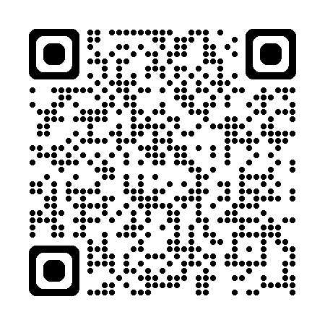
Åpenhet utenfor familien og hjelpeapparatet
Venner?
Arbeidsgiver og kolleger, lærere og medstudenter?
Barnas barnehage, skole, fritidsarenaer?
Bekjente, lokalmiljøet?
Det offentlige rom?
Intervju med regissøren bak dokumentaren «Tung jakke»:
Livirén Bratterud om bipolar lidelse – NRK
Notes:
Tekst:
Det kan være spesielt vanskelig å vurdere om og hvor åpen man skal være om å ha bipolar lidelse overfor andre enn familien og hjelpeapparatet. Åpenhet innebærer både potensielle fordeler og ulemper.
Skal man være åpen overfor:
Venner?
Arbeidsgiver og kolleger, lærere og medstudenter?
Barnas barnehage, skole, fritidsarenaer?
Bekjente, lokalmiljøet?
Det offentlige rom?
Det offentlige rom kan f.eks. bety deling på sosiale medier, å være erfaringsformidler, foredragsholder, skribent.
FILM:
Vis NRK-intervjuet med regissøren bak dokumentaren «Tung jakke», som handler om en person med bipolar lidelse (Livirén Bratterud om bipolar lidelse – NRK)
Høyreklikk på lenken og velg «åpne hyperkobling». Hvis det er liten tid kan deltagerne oppfordres til å se intervjuet selv (benytt QR-koden).
Vis fra start til 04:44.
SPØRSMÅL:
Hør med deltagerne om hva de synes om intervjuet, om de kjenner seg igjen i noe m.m. Hva tenker de selv om å være så åpen?

Slide 16
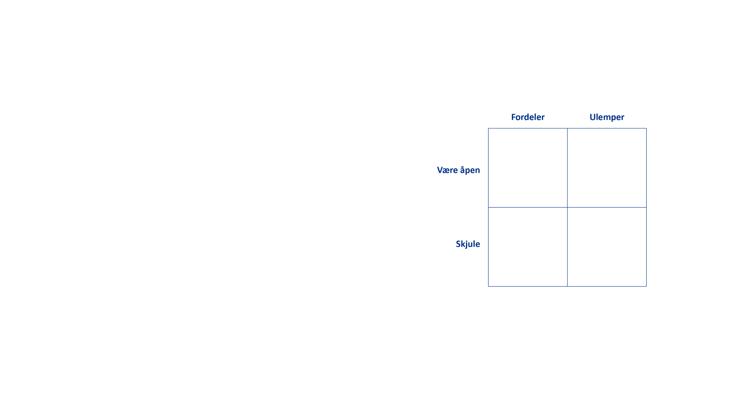
Summegruppe: åpenhet på jobb og skole
Velg om dere vil snakke om arbeidsgiver, kolleger, lærer eller medelever
  Hvis det ikke er aktuelt med jobb/skole nå, kan dere snakke om tidligere erfaringer og vurderinger eller en tenkt situasjon i framtiden
Snakk om fordeler og ulemper ved å være åpen om diagnosen (og ev. ved å skjule den)
Notes:
Tekst:
Vurderingen av fordeler og ulemper med åpenhet på jobb vil variere med stillingstype, arbeidssituasjon, hvor god relasjon man har til sjefen/kolleger m.m. I beste fall kan man oppnå forståelse, gode avtaler om tilrettelegging av arbeidsoppgaver som tar hensyn til variabel funksjonsevne, avklaring om hvordan arbeidsgiver/kolleger skal forholde seg før, under og etter en sykdomsepisode m.m.
SUMMEGRUPPE:
Velg om dere vil snakke om arbeidsgiver, kolleger, lærer eller medelever
Hvis ikke aktuelt med jobb/skole nå, kan dere snakke om tidligere erfaringer og vurderinger eller en tenkt situasjon i framtiden
Snakk om fordeler og ulemper ved å være åpen om diagnosen (og ev. ved å skjule den)
Oppsummering i plenum:
Hør om hvem som valgte å snakke om arbeidsgiver, kolleger, lærer og medelever.
Oppsummer ev. hver situasjon separat. Kanskje er det noen som allerede har valgt å være åpen? Hvordan var avveiingene, konsekvensene og hva tenker personen nå om å ha vært åpen?

Slide 17
Egenaktivitet til neste gang
Tenk på en person du vurderer å fortelle om din bipolare
lidelse til. Fyll ut skjemaet «Åpenhet - fordeler og ulemper»
Fortsett å fylle ut og ta med utfylt stemningsdagbok neste gang
Fyll ut Brief-IPQ på nytt
  Sammenlign med utfyllingen på starten av kurset
  Har noe endret seg?
  Reflekter over hva som er annerledes nå, og eventuelt hvorfor
Tenk igjennom hvordan dere har opplevd kurset
Er en eller to villige til å dele den
foreløpig utfylte forebyggelses-
planen i plenum neste gang?
Notes:
Tekst:
Neste gang starter med at erfaringsformidler forteller om selvhjelpsgrupper. Deretter skal vi oppsummere og evaluere kurset sammen.
Les opp egenaktivitet til neste gang.
Til punkt 2: Som en del av oppsummeringen skal vi snakke om erfaringer med utfylling av stemningsdagbok, så ta med utfylte ark.
Til punkt 3: Som en del av evalueringen ber vi dere om å fylle ut Brief-IPQ på nytt til neste gang (slik dere gjorde på starten av kurset). Sammenlign deretter med den første utfyllingen og se om noe har endret seg. Tenk igjennom hva som er annerledes nå og mulige grunner for endringene (eller fravær av endringer). Vi skal snakke om dette i plenum neste gang, så ta med de utfylte skjemaene.
Om deling av forebyggelsesplan i plenum:
Deltageren(e) kan sende planen til en av kurslederne på epost eller ta med papirversjon som kan skannes av en kursleder slik at den kan vises på skjerm. Hvis dette oppleves for komplisert kan deltageren(e) alternativt bare fortelle om hva hen har notert i de ulike feltene i forebyggelsesplanen og snakke litt om egne erfaringer og vurderinger.
Deltageren(e) får noen minutter til å fortelle om innholdet i planen. Filen med den skannede forebyggelsesplanen slettes i etterkant.
Ettersom deltagerne først ble introdusert for kriseplanen på kursgang 11, er det lite trolig at noen har fått jobbet nok med denne til at det er meningsfullt å be noen om å presentere den.
Evalueringsskjemaet:
Minn deltagerne om å evaluere dagens kurs og å ta med skjemaet for innlevering neste gang.
De skal ikke skrive navn på skjemaet ettersom evalueringen er anonym.
Kursholderne bør ta med ekstra evalueringsskjemaer neste gang i tilfelle noen har glemt det.
Det er satt av litt tid til å gjøre ferdig utfyllingen neste kursgang.

Slide 18




Presentasjonen er utformet av Vestre Viken, i samarbeid
med erfaringsspesialister og Bipolarforeningen.
Prosjektet er støttet av Rådet for psykisk helse
gjennom Stiftelsen Dam
©Vestre Viken. All bruk av grafikk utover det leverte materiell skal avtales. Design og illustrasjon: Melkeveien Designkontor AS.

